Slide 1
A
AUTORIASCS • GESTÃO DE CURSOS • CECAPE SÃO CAETANO DO SUL
Tutorial da Equipe TI
Aprovação do projeto com a carga horária, revisão técnica e pedagógica,
apontamentos e agendamento da publicação.
Perfil: CECAPE / TI — Revisão
cecapescs.com.br/autoriascs/scrum • ti.cecape@scseduca.com.br

Slide 2
CONTEÚDO
O que você vai aprender
1
O quadro Kanban
5
Recusar com relatório
2
Filtros de busca
6
Encaminhar à MB
3
Aprovar o projeto e a carga horária
7
Agendar a publicação
4
Revisar um curso
8
Modelos, relatórios e vídeos
AutoriaSCS • Gestão de Cursos — Tutorial da Equipe TI
2 / 12

Slide 3
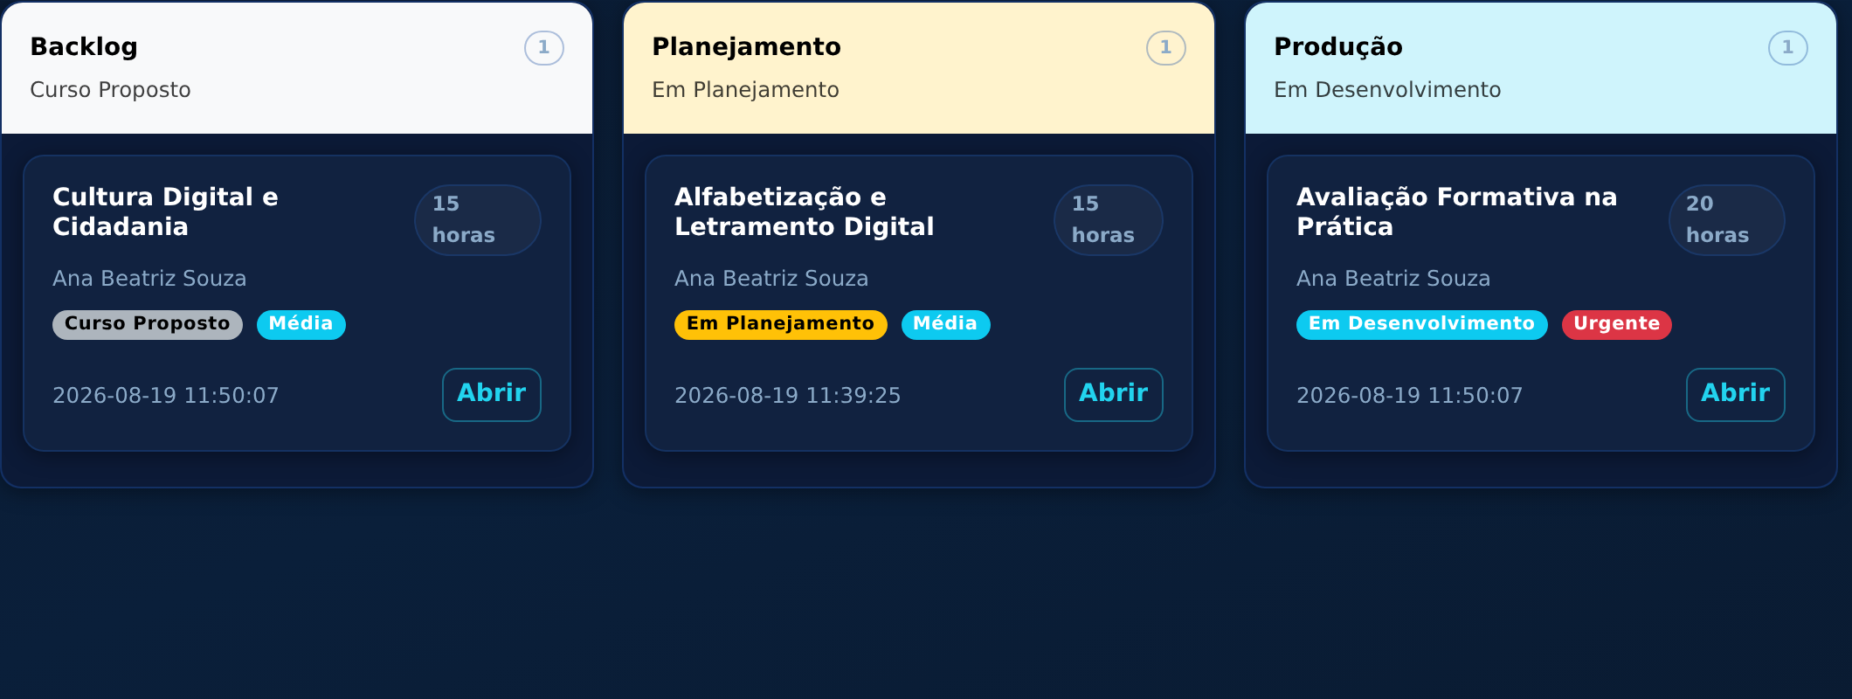
VISÃO GERAL
1. O quadro Kanban — todos os cursos
Cada coluna é uma etapa; cada cartão, um curso. O curso "anda" da esquerda (Backlog) para a direita (Publicado). Mova arrastando o cartão ou abra o curso e use Ações de Status.
AutoriaSCS • Gestão de Cursos — Tutorial da Equipe TI
3 / 12

Slide 4
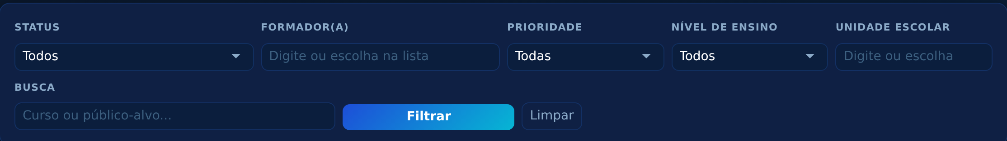
VISÃO GERAL
2. Encontrar qualquer curso com os filtros
Status
Formador(a)
Todas as fases do fluxo
Digite: os nomes cadastrados aparecem
Prioridade
Nível de ensino
Baixa, Média, Alta, Urgente
Lista suspensa
Unidade escolar
Busca
Digite ou escolha a escola na lista
Trecho do nome do curso ou público-alvo
AutoriaSCS • Gestão de Cursos — Tutorial da Equipe TI
4 / 12

Slide 5
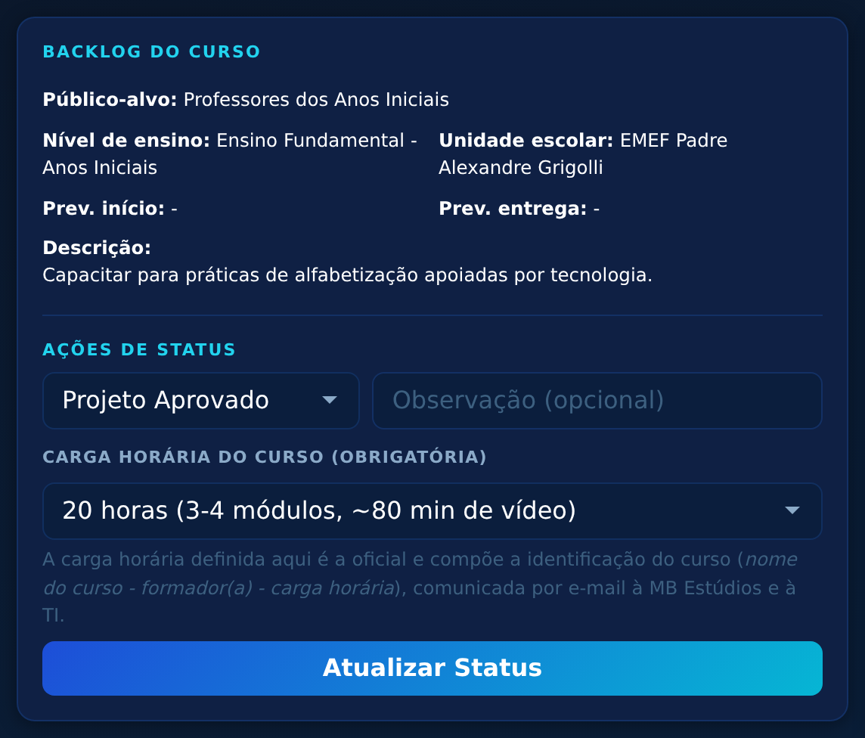
PRIMEIRA DECISÃO DA TI
3. Aprovar o projeto e definir a carga horária
1
Abra o curso que está em Curso Proposto;
2
Em Ações de Status, escolha Projeto Aprovado;
3
Informe a carga horária (10, 20, 30 ou 40 horas) — é obrigatória;
4
Clique em Atualizar Status e confirme.
O que o sistema faz
Grava a carga horária oficial, monta a identificação do curso e avisa MB e TI por e-mail.
AutoriaSCS • Gestão de Cursos — Tutorial da Equipe TI
5 / 12

Slide 6
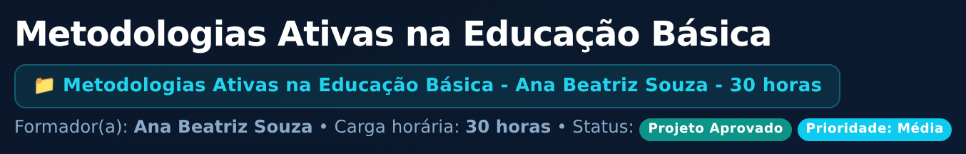
PRIMEIRA DECISÃO DA TI
3.1 A identificação oficial do curso
Nome do curso - Nome dos formadores - Carga Horária do curso
Onde ela aparece
Para que serve
No topo da página do curso, no e-mail enviado à MB e à TI, e como nome do pacote ZIP de materiais.
É o nome padronizado da pasta do curso — a MB Estúdios usa exatamente esse texto.
AutoriaSCS • Gestão de Cursos — Tutorial da Equipe TI
6 / 12

Slide 7
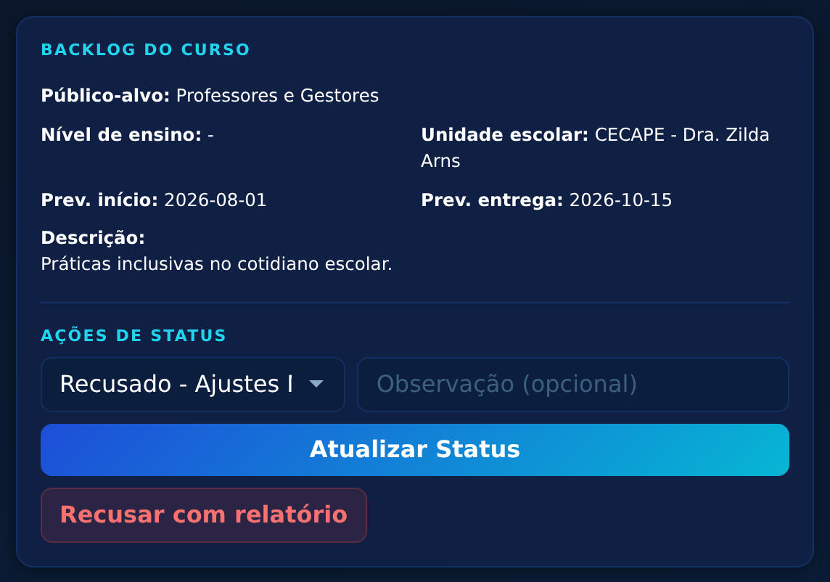
REVISÃO
4. Revisar um curso
1
O formador move para Pronto para Análise → a TI recebe e-mail;
2
Abra o curso e mova para Em Revisão;
3
Analise: Backlog, Checklist, Arquivos na ordem oficial (botão Baixar todos em ZIP) e Links Externos;
4
Decida: Aprovado ou Recusar com relatório.
AutoriaSCS • Gestão de Cursos — Tutorial da Equipe TI
7 / 12

Slide 8
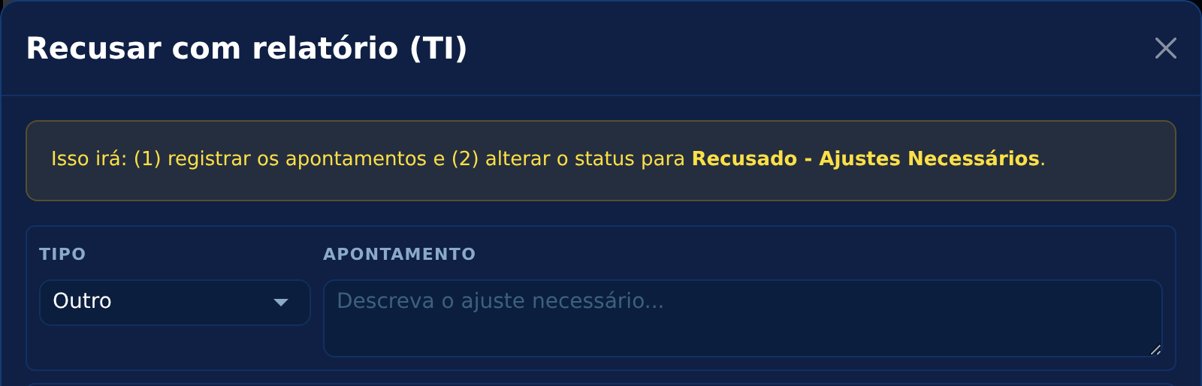
REVISÃO
5. Recusar com relatório
1
Clique no botão vermelho Recusar com relatório;
Tudo numa operação só
2
Escolha o Tipo: Técnico, Pedagógico, ABNT ou Outro;
Registra os apontamentos, muda o status para "Recusado - Ajustes Necessários" e envia ao formador o e-mail com a lista completa.
3
Descreva o ajuste com precisão;
4
Linhas em branco são ignoradas. Clique em Confirmar Recusa.
AutoriaSCS • Gestão de Cursos — Tutorial da Equipe TI
8 / 12

Slide 9
FLUXO
6. Resumo das suas movimentações
Curso Proposto → Projeto Aprovado
Aprovação do projeto (com a carga horária)
Pronto para Análise → Em Revisão
Ao iniciar a análise
Pronto para Nova Análise → Em Revisão
Ao iniciar a reanálise
Em Revisão → Aprovado
Material aprovado
Em Revisão → Recusado - Ajustes Necessários
Pelo botão "Recusar com relatório"
Aprovado → Enviado para Inserção
Encaminha à MB Estúdios
Validado → Pronto para Publicação
Com a data de publicação
AutoriaSCS • Gestão de Cursos — Tutorial da Equipe TI
9 / 12

Slide 10
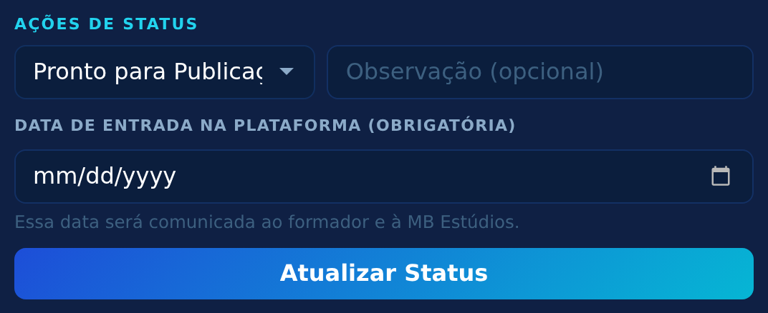
RETA FINAL
7. Agendar a publicação
1
O formador confere o curso montado e marca Validado;
2
Abra o curso e escolha Pronto para Publicação;
3
Informe a data de entrada na plataforma (obrigatória);
4
Clique em Atualizar Status. Formador e MB recebem a data.
Depois disso
A MB publica na data e marca "Publicado" — fim do fluxo.
AutoriaSCS • Gestão de Cursos — Tutorial da Equipe TI
10 / 12

Slide 11
APOIO
8. Modelos, relatórios e vídeos
Biblioteca de Modelos
Relatórios
Publique os templates oficiais com título, categoria, versão e arquivo (até 50MB). O ★ marca a versão vigente.
• Cursos por status
• Produção por formador(a)
• Prazos estourados e próximos
• Exportação CSV (abre no Excel)
Vídeos: a TI acompanha
A análise dos vídeos é feita pelo(a) FORMADOR(A), sobre o material produzido pela MB ESTÚDIOS. A TI acompanha pelo botão 🎬 Vídeos do curso e recebe cópia dos e-mails de apontamento e de aprovação — sem precisar agir, salvo se for solicitada.
AutoriaSCS • Gestão de Cursos — Tutorial da Equipe TI
11 / 12

Slide 12
SUPORTE
Precisa de ajuda?
Formador não consegue mover o curso
Confira a fase: o projeto precisa estar aprovado (com carga horária). O ADMIN revisa a tela Transições por perfil.
Arquivo enviado errado
Somente o ADMIN exclui arquivos (botão Excluir na lista, com auditoria).
E-mail não chegou
Admin → Notificações mostra a fila (enviado, pendente, erro) e permite reprocessar.
Equipe de TI do CECAPE • ti.cecape@scseduca.com.br
AutoriaSCS • Gestão de Cursos — Tutorial da Equipe TI
12 / 12

